Slide 1
Основы языка программирования Python
Установка и первые скрипты на Python

Slide 2
Примеры текстовых редакторов
IDLE
SciTE
Notepad++
Geany
Sublime Text
VSCode
Zed
PyCharm
Spyder IDE
Ninja-IDE
Vim / NeoVim
Emacs
и множество других...

Slide 3
Установка Python

Slide 4
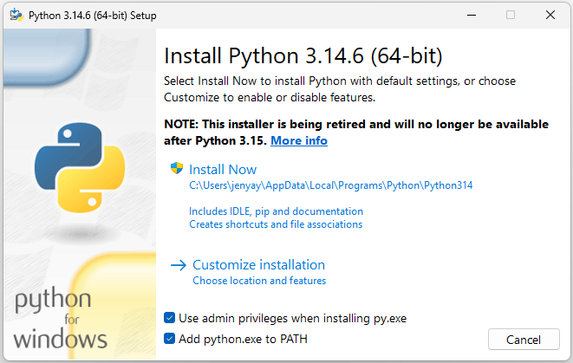

Slide 5
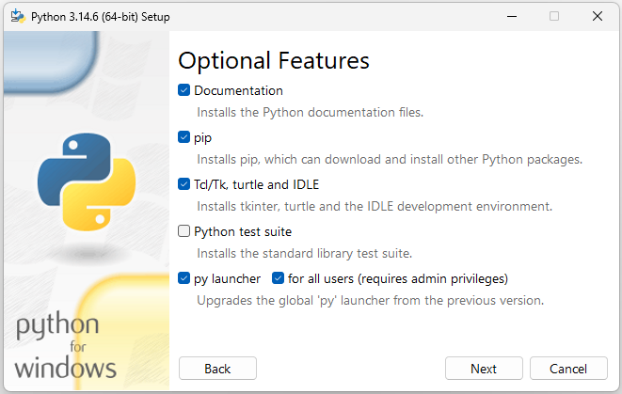

Slide 6
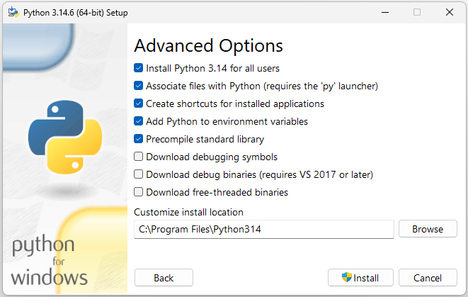

Slide 7
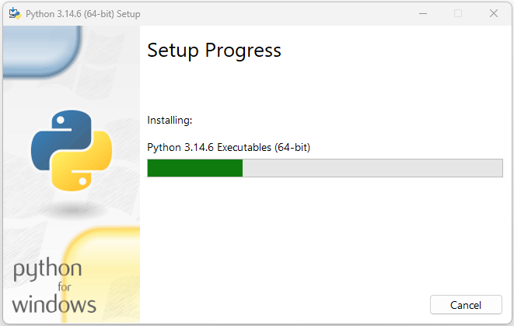

Slide 8
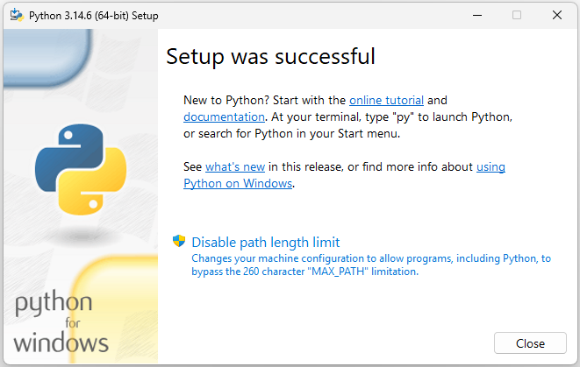

Slide 9
Hello World!

Slide 10
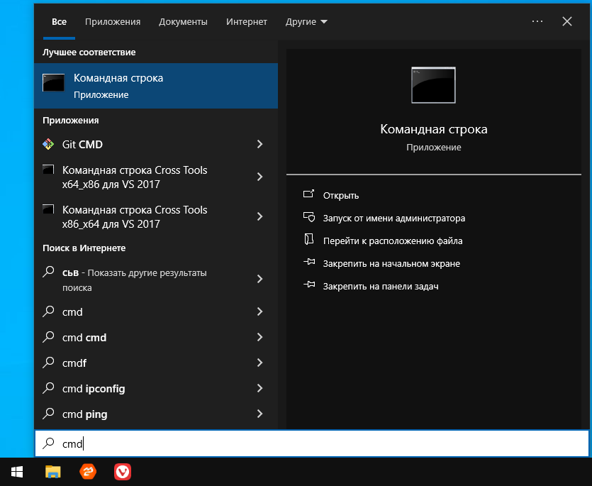
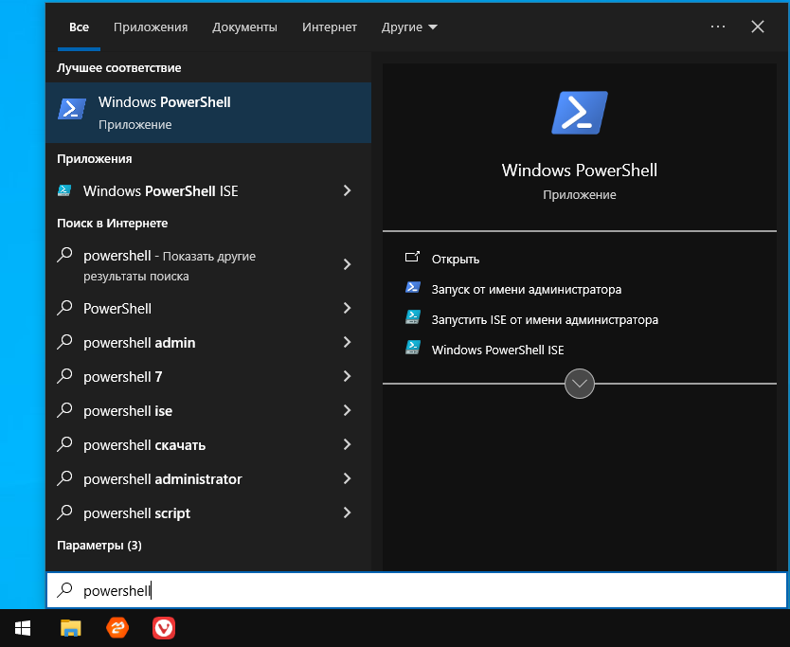
Запуск командной строки

Slide 11
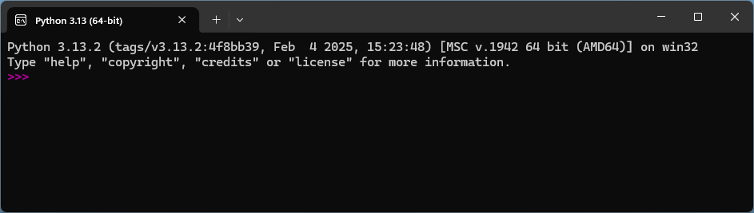
Запуск Python в интерактивном режиме
> python

Slide 12
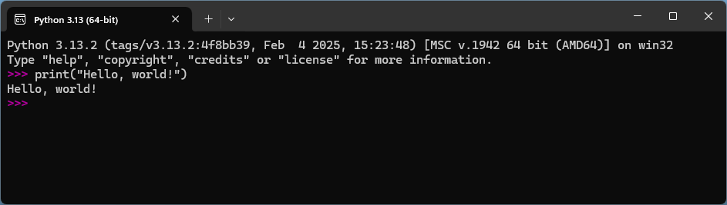
"Hello World" в интерактивном режиме

Slide 13
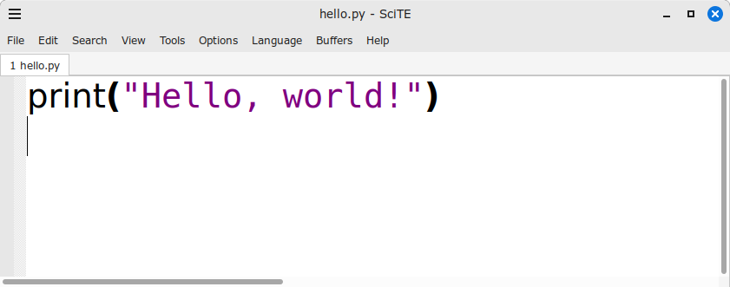
Выполнение скрипта, написанного на Python
> python hello.py

Slide 14
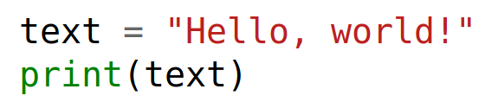
Первое использование переменных

Slide 15
Создание переменной | Тип | Комментарий
foo = 10 | int | Целочисленный тип
foo = 20.5 bar = .7 spam = 3e8 | float | Число с плавающей точкой
foo = 3j bar = 2.5 + 5.5j | complex | Комплексное число
foo = "Текст" bar = 'Текст' spam = """Многострочный текст""" | str | Строка
foo = [] | list | Пустой список
foo = {} | dict | Пустой словарь
foo = True bar = False | bool | Булево значение
foo = None | NoneType | Специальное значение для обозначения не инициализированной переменной

Slide 16
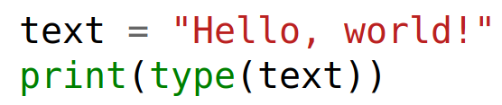

Функция type()
Функция type() предназначена для получения типа переменной
Результат выполнения:

Slide 17
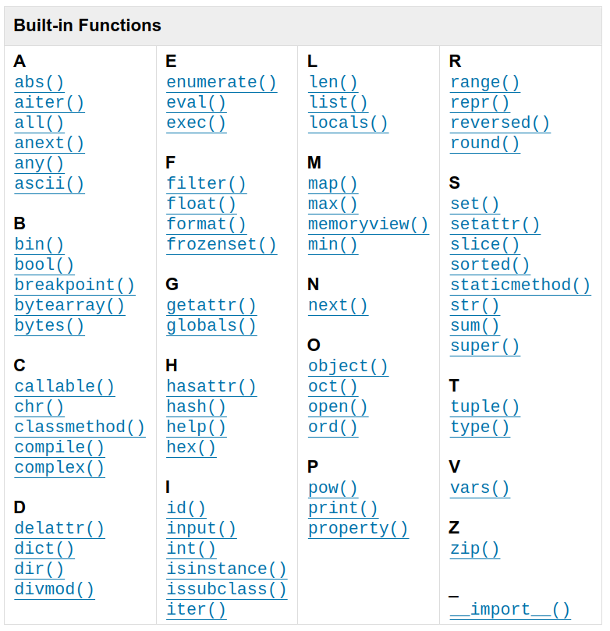
Встроенные (built-in) функции Python
https://docs.python.org/3/library/functions.html

Slide 18
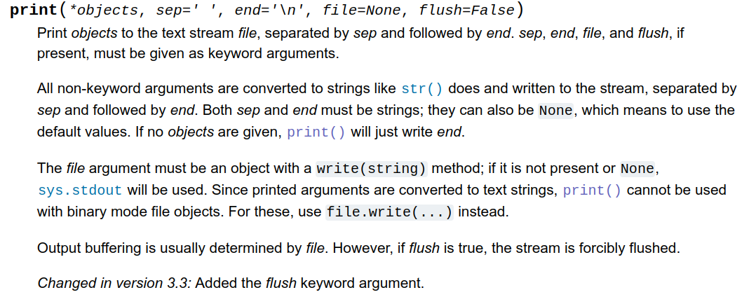
Функция print()
https://docs.python.org/3/library/functions.html#print

Slide 19
Допустимые имена переменных
frequency
_frequency
frequency_
frequency_max
frequency2
frequency_2
Frequency
FREQUENCY

Slide 20
Допустимые, но не рекомендуемые имена переменных
длина_волны
λ
你好

Slide 21
Недопустимые имена переменных
2frequency
frequency'

Slide 22
Рекомендации по именам сущностей
Имена переменных и функций:
foo
foo_bar
"Константы":
FOO
FOO_BAR
Имена классов:
Foo
FooBar

Slide 23
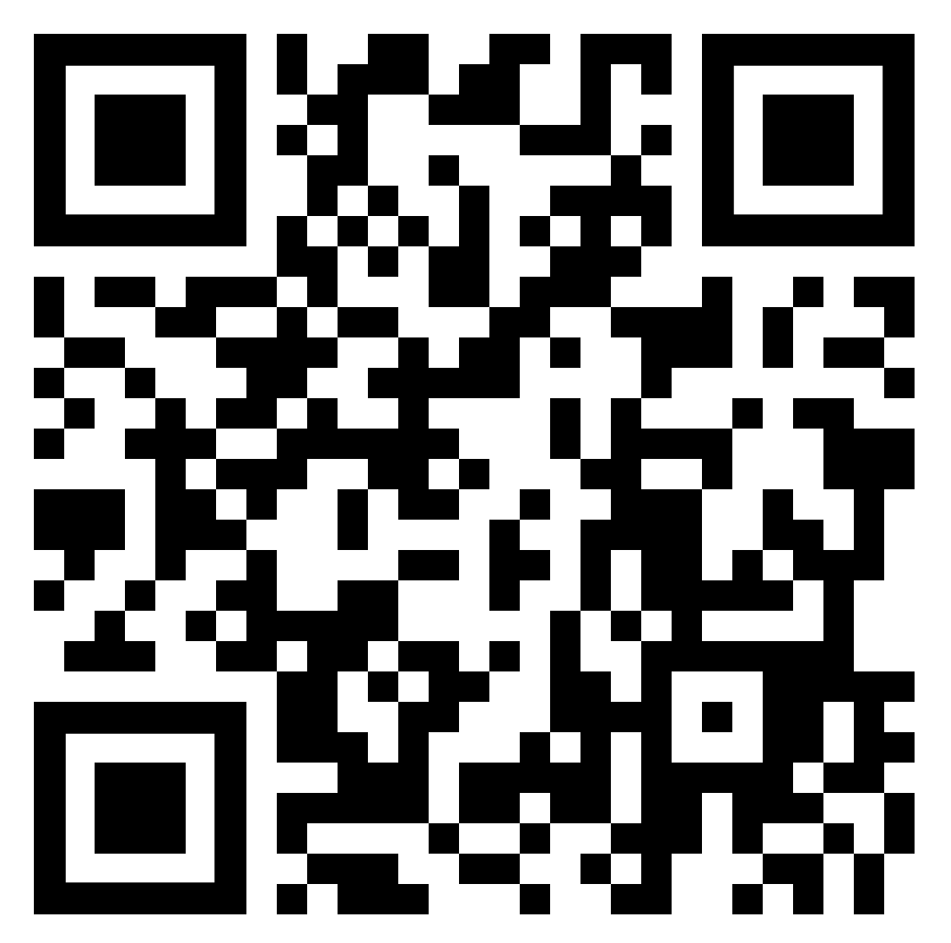
PEP 8 – Style Guide for Python Code
https://peps.python.org/pep-0008/
PEP — Python Enhancement Proposals

Slide 24
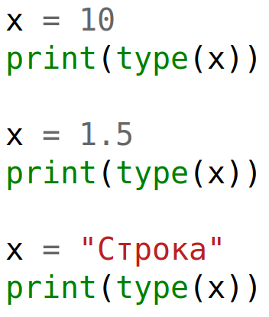
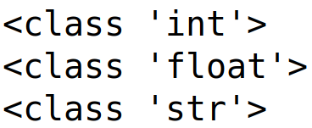
Динамическая типизация
Результат выполнения:

Slide 25
Терминология

Slide 26
Литерал (literal) — это элемент кода, представляющий собой фиксированное значение.
Например: 42 и "hello" — это литералы.

Slide 27
Оператор (operator) — это символ или набор символов, которые используются для обозначения того, что нужно выполнить какую-то операцию (operation).
Под операцией поднимается действие, выполняемое над переменными и (или) значениями.
Например, для операции сложения используется оператор «+». Результат выполнения операции 5 + 1 можно использовать в выражениях или инструкциях.

Slide 28
Выражение (expression) — это код, который после выполнения имеет какое-то значение, и поэтому результат вычисления выражения можно присвоить переменной или использовать в более сложных выражениях.
Например: 5 + 3 * 2 — это выражение, поэтому его можно использовать таким образом: a = 5 + 3 * 2
или использовать в операции сравнения: 5 + 3 * 2 > 0.

Slide 29
Инструкция (statement) — это код, который указывает, что необходимо выполнить некоторые действия. При этом сама инструкция не имеет возвращаемого значения, и поэтому результат инструкции нельзя присвоить переменной.
Например: a = 5 — это инструкция, поэтому мы не можем написать (a = 5) > 0.
Объявление функции, циклы — это инструкции. По сути, программа — это набор инструкций.
В инструкциях могут использоваться ключевые слова (keywords) — такие как for, while, break, continue, return и др.

Slide 30
Числовые типы

Slide 31
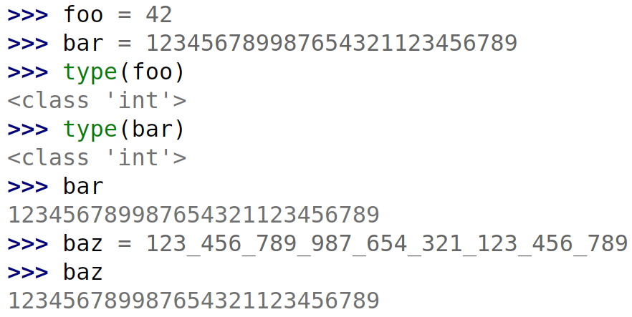
Целые числа

Slide 32
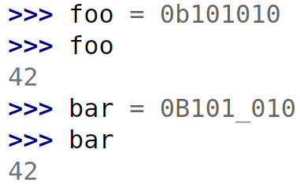
Целые числа в двоичной системе счисления

Slide 33
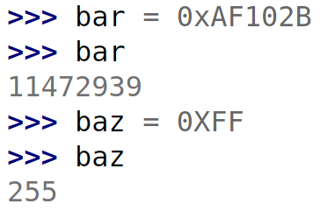
Целые числа в 16-ричной системе счисления

Slide 34
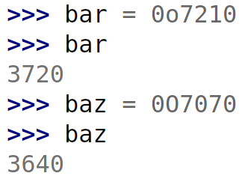
Целые числа в 8-ричной системе счисления

Slide 35
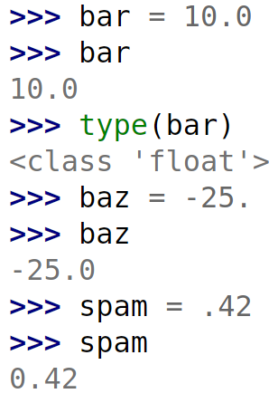
Числа с плавающей точкой

Slide 36
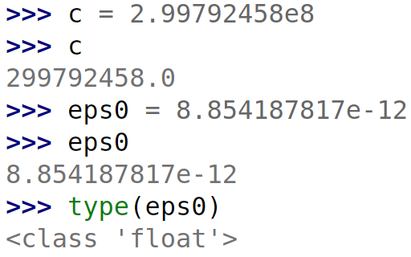
Числа с плавающей точкой

Slide 37
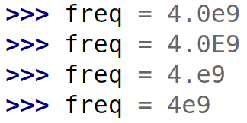
Числа с плавающей точкой

Slide 38
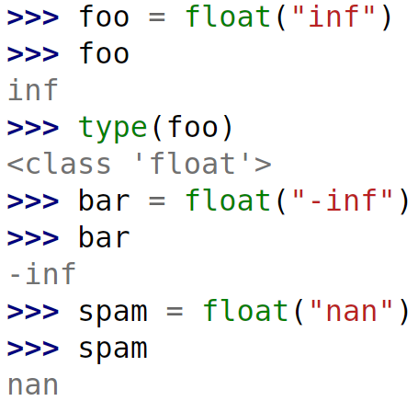
Особые значения типа float

Slide 39
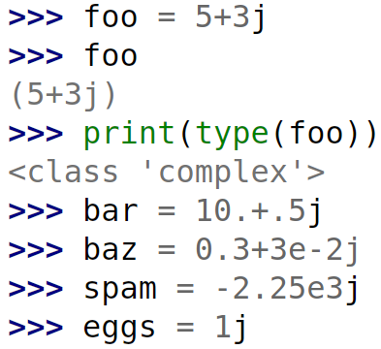
Комплексные числа

Slide 40
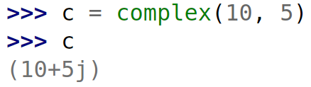
Комплексные числа

Slide 41
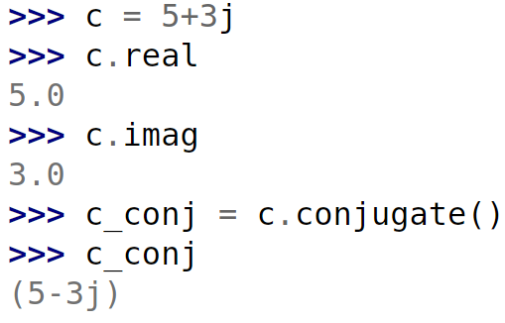
Свойства и методы класса complex

Slide 42
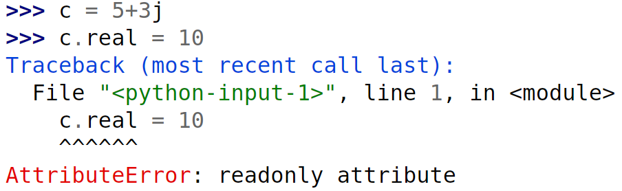
Класс complex — неизменяемый

Slide 43
Арифметические выражения

Slide 44
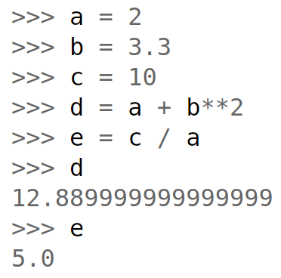
Арифметические выражения

Slide 45
Основные арифметические операторы
+ | Сложение
- | Вычитание
* | Умножение
/ | Деление
// | Целочисленное деление
% | Остаток от деления
** | Возведение в степень

Slide 46
Сокращенное выражение | Полное выражение
foo += bar | foo = foo + bar
foo -= bar | foo = foo - bar
foo *= bar | foo = foo * bar
foo /= bar | foo = foo / bar
foo //= bar | foo = foo // bar
foo %= bar | foo = foo % bar
foo **= bar | foo = foo ** bar

Slide 47
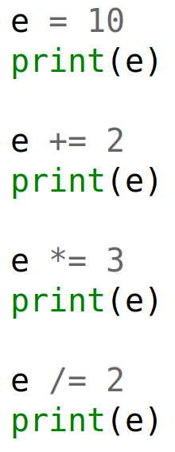
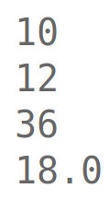
Сокращенные арифметические выражения
Результат выполнения:

Slide 48
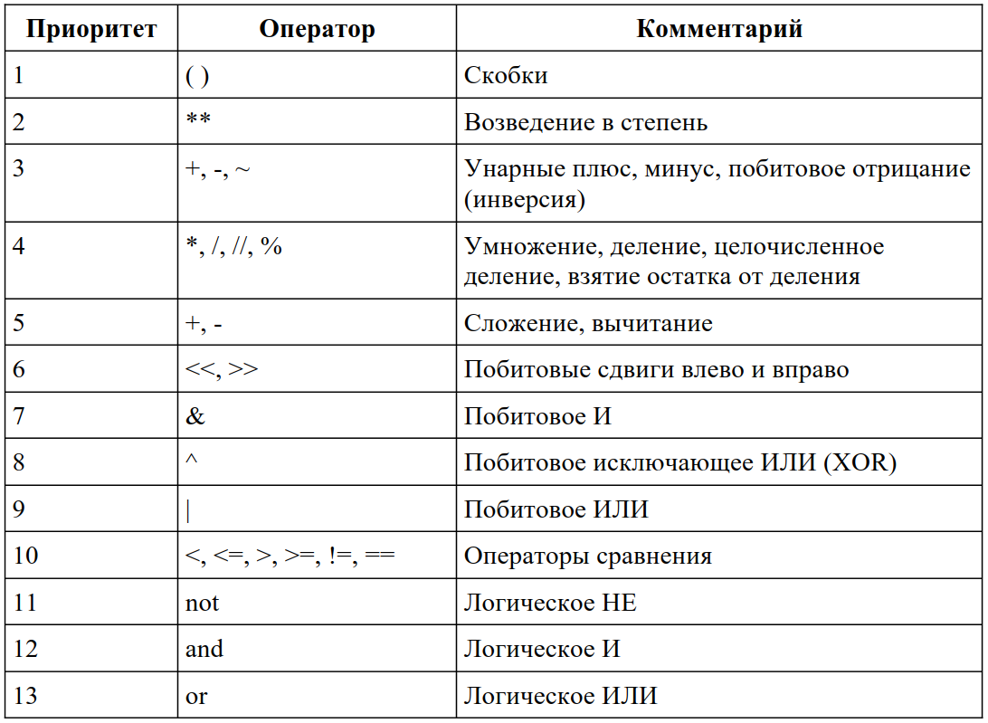
Приоритеты операторов

Slide 49
Логический (булевый) тип переменных

Slide 50
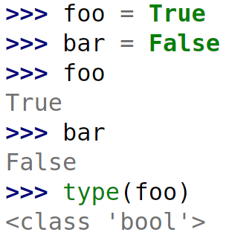
Класс bool

Slide 51
Логические операторы
not | Инверсия
or | Дизъюнкция
and | Конъюнкция
^ | Исключающее ИЛИ (логическое вычитание)

Slide 52
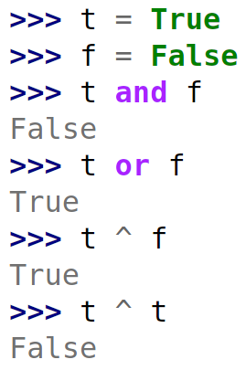
Логические операторы

Slide 53
Операторы сравнения
== | Равно
!= | Не равно
> | Больше
>= | Больше или равно
< | Меньше
<= | Меньше или равно

Slide 54
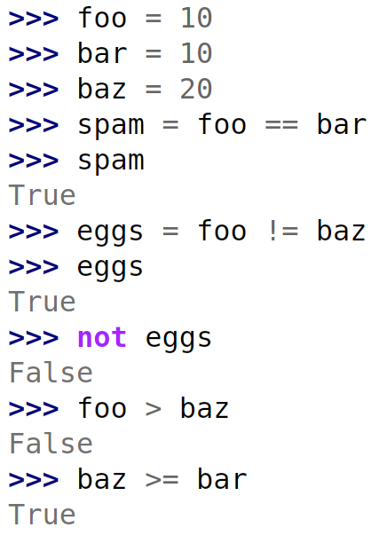
Операторы сравнения

Slide 55
Объект None

Slide 56
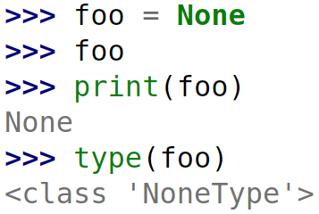
Объект None

Slide 57
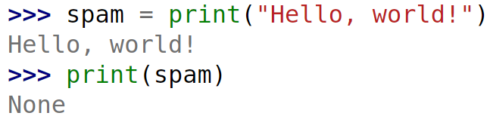
Объект None и функции, которые возвращают "ничего"

Slide 58
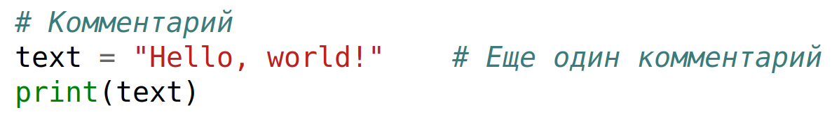
Комментарии

Slide 59
Кодировки

Slide 60
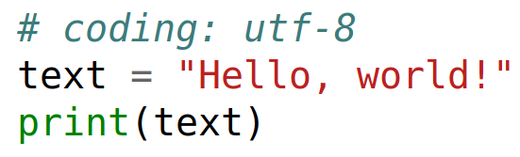
Скрипты с указанием кодировки

Slide 61
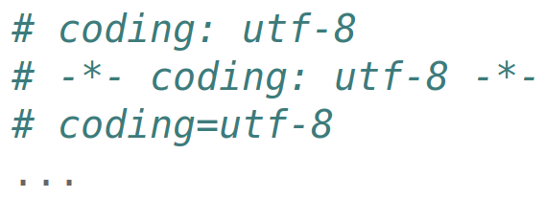
Способы указания кодировки

Slide 62
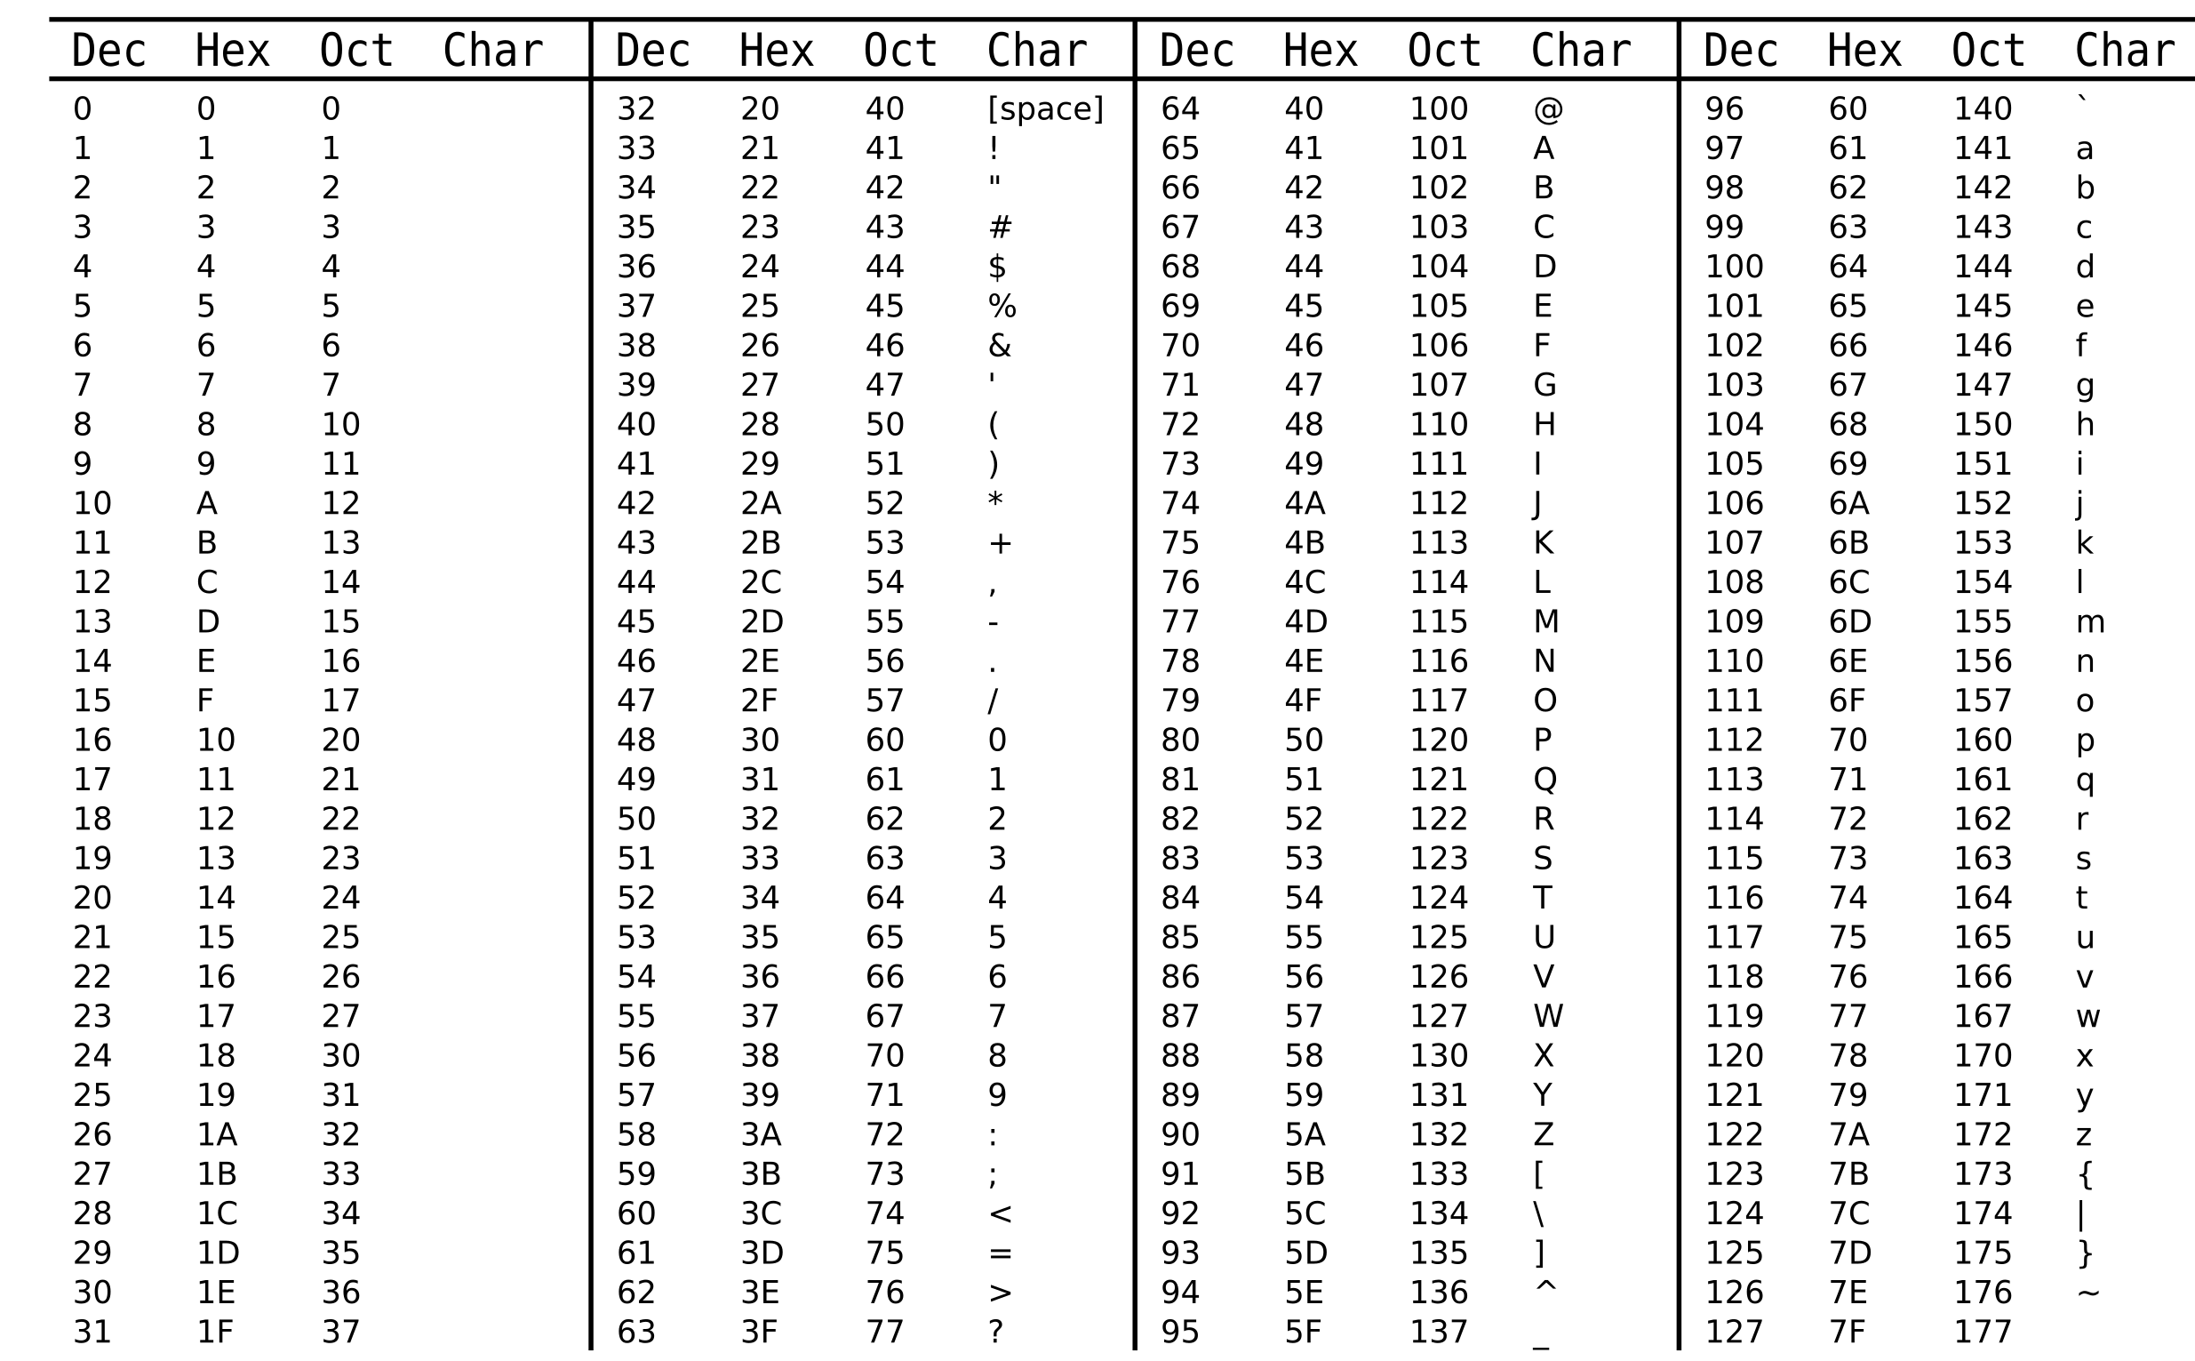
Таблица ASCII (American Standard Code for Information Interchange)

Slide 63
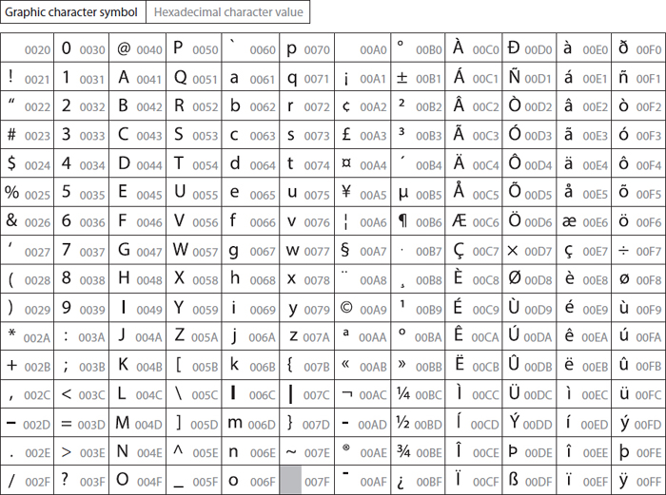
Таблица Unicode (фрагмент)

Slide 64
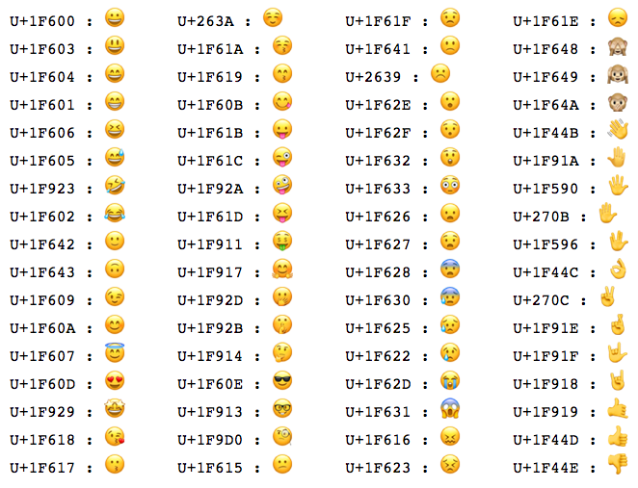
Таблица Unicode (фрагмент)

Slide 65
Кодировка | Размер одного символа, байт
UTF-8 | 1 - 4
UTF-16 | 2 - 4
UTF-32 | 4

Slide 66
Примеры кодировки UTF-8
Hello, world!
Привет, мир!

Slide 67
Оператор if

Slide 68
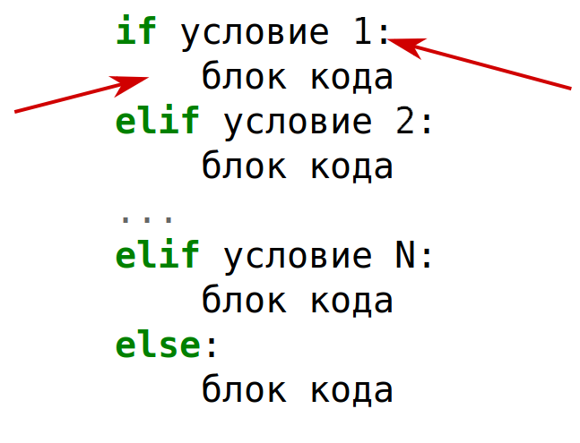
Синтаксис оператора if

Slide 69
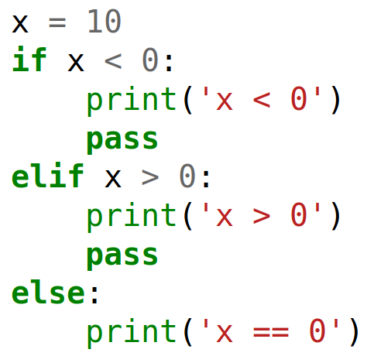
Пример использования оператора if

Slide 70
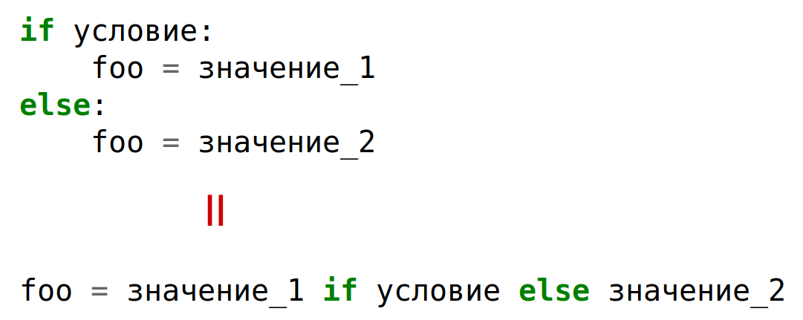
Оператор if ... else для присваивания значений

Slide 71
